Slide 1

Игровая презентация «Все профессии нужны – все профессии важны»
Автор: воспитатель Ельцова
Анастасия Ивановна,
МБДОУ «Детский сад №15 г. Можги»

Slide 2

Цель: закрепление знаний детей о профессиях, о значении и содержании их труда, месте работы, предметах труда.
Задачи:
развивать речевую активность, познавательные интересы, сообразительность;
активизировать речь детей, обогатить словарный запас новыми словами помощниками;
воспитывать интерес и уважение к людям различных профессий;

Slide 3
Правила игры:
Возраст: Младшая и средняя группа
Цель: Расширить представления детей о профессиях
Правила игры: Игроки выбирают любую понравившуюся фигуру независимо от цифр, отвечают на заданный вопрос.

Slide 4

Выбери понравившуюся фигуру:
3
4
5
2
1
6
7
8
9
10
ВЫХОД

Slide 5
Отгадай загадку:
Кто пропишет витамины?
Кто излечит от ангины?
На прививках ты не плач –
Как лечиться, знает ….
ОТВЕТ

Slide 6
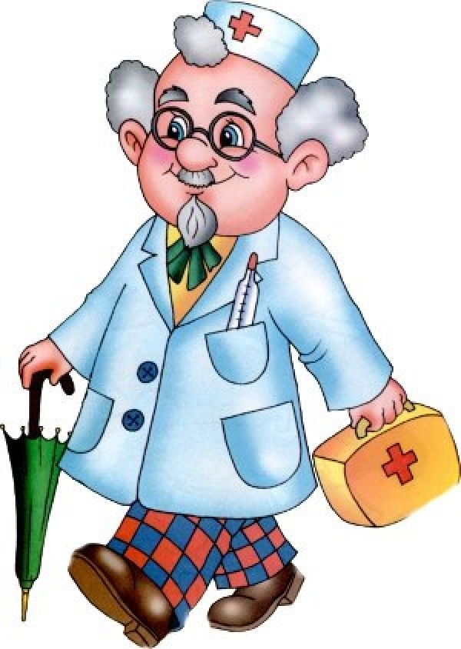
Врач

Slide 7
Кто управляет самолетом?
ОТВЕТ

Slide 8
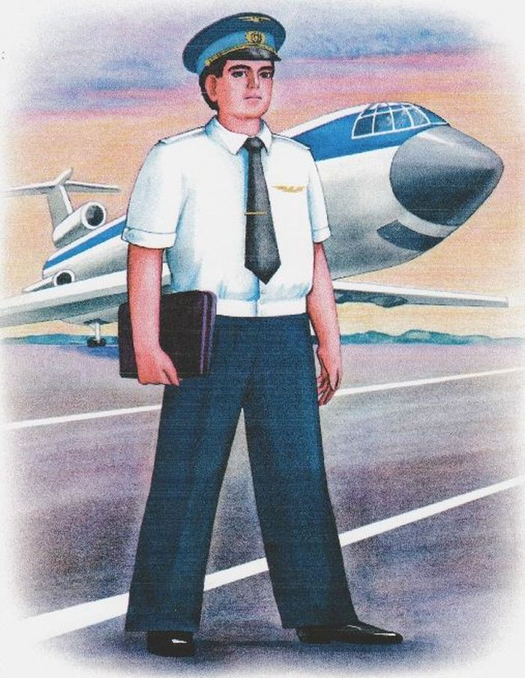
Пилот

Slide 9
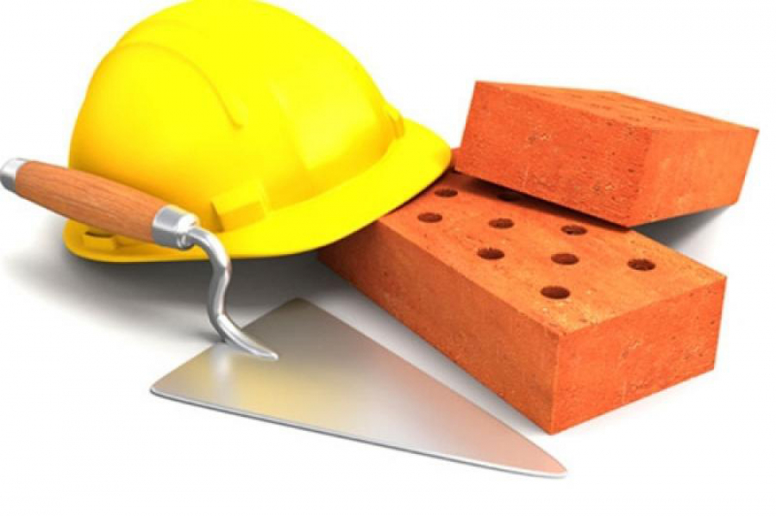

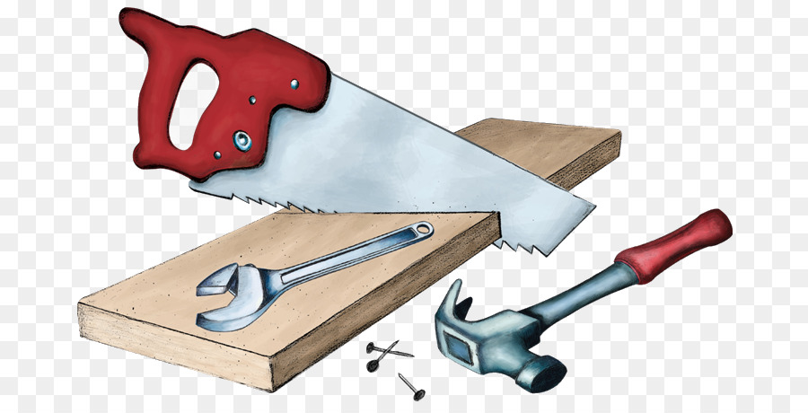
Найди предметы, которые принадлежат учителю:

Slide 10

Верно. Ты молодец!

Slide 11

К сожалению, ответ неверный. Попробуй еще раз!
К ВОПРОСУ

Slide 12
Отгадай загадку:
Темной ночью, ясным днем
Он сражается с огнем
В каске, будто воин славный,
На пожар спешит…
ОТВЕТ

Slide 13
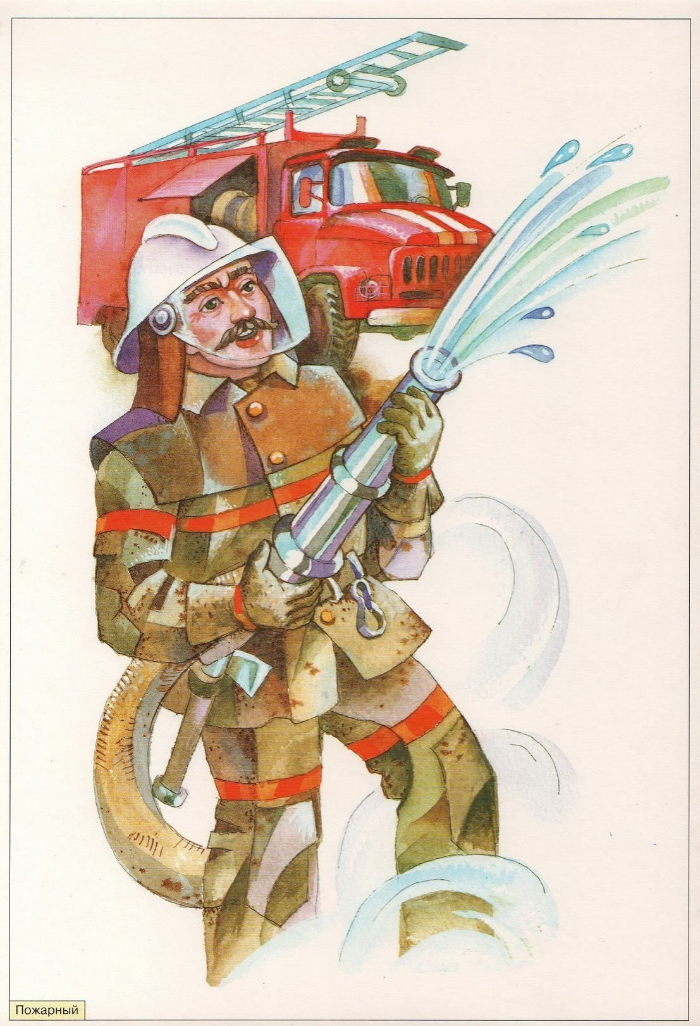
Пожарный

Slide 14
Кому в работе нужны кисти, мольберт и краски?
ОТВЕТ

Slide 15
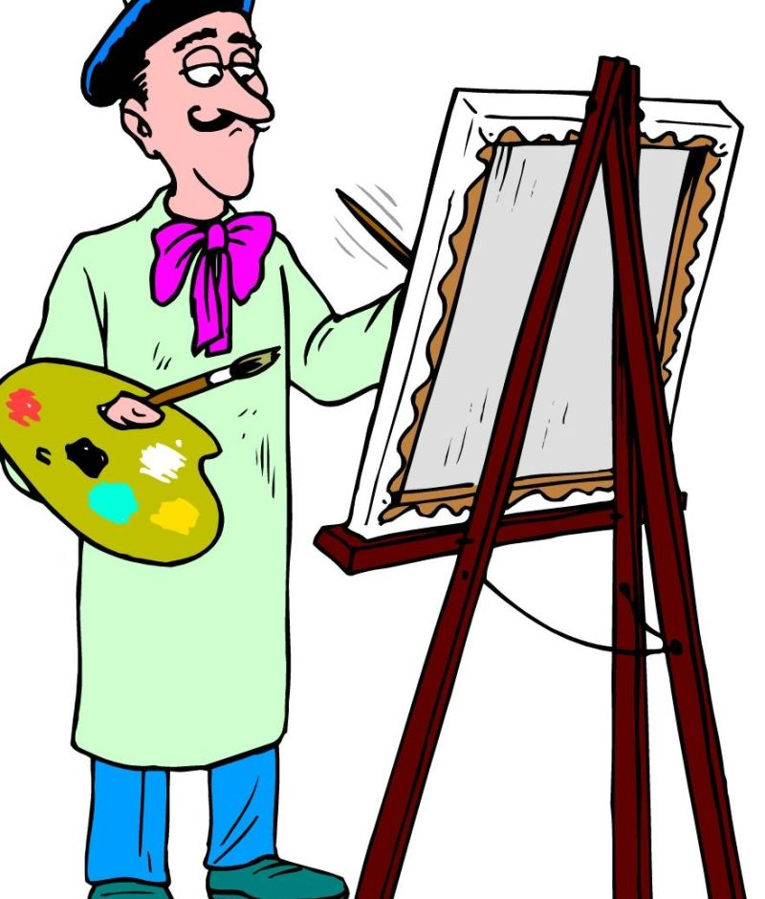
Художник

Slide 16
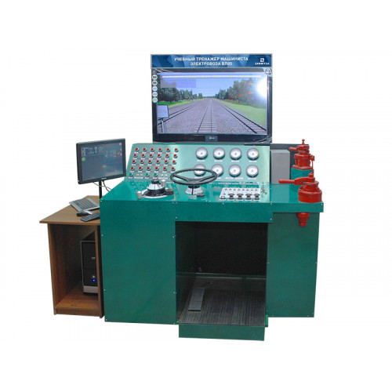

Помоги врачу собрать чемодан:

Slide 17
Верно. Ты молодец!

Slide 18
К сожалению, ответ неверный. Попробуй еще раз!
К ВОПРОСУ

Slide 19
Кто поможет найти нужную книгу?
ОТВЕТ

Slide 20

Библиотекарь

Slide 21
Отгадай загадку:
Учит вежливости нас
Почитает в слух рассказ.
Не учитель, не писатель.
Это няня –
ОТВЕТ

Slide 22

Воспитатель

Slide 23


Что нужно для работы парикмахеру ?

Slide 24
Верно. Ты молодец!

Slide 25
К сожалению, ответ неверный. Попробуй еще раз!
К ВОПРОСУ

Slide 26
Кто лечит животных?
ОТВЕТ

Slide 27
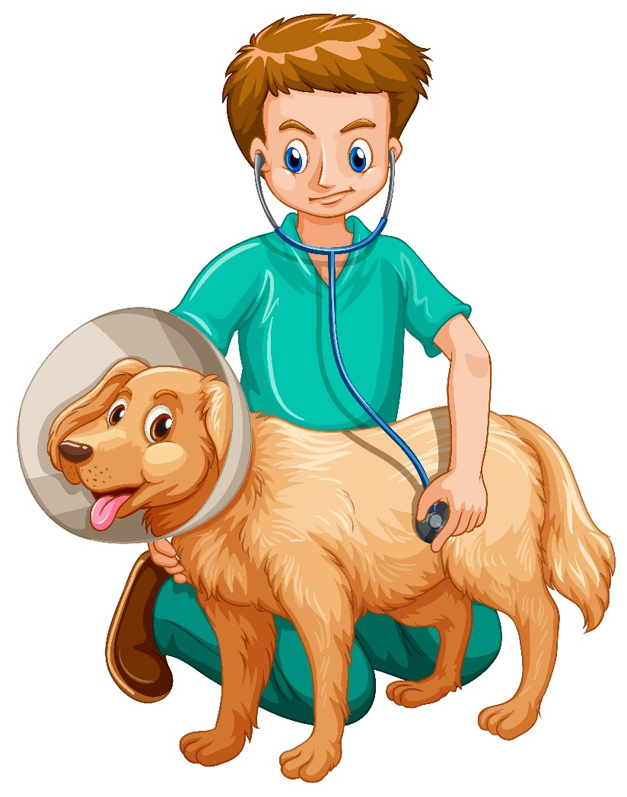
Ветеринар

Slide 28
Спасибо за игру!
Составитель: Ельцова А.И

